Slide 1
МУНИЦИПАЛЬНОЕ БЮДЖЕТНОЕ ОБЩЕОБРАЗОВАТЕЛЬНОЕ УЧРЕЖДЕНИЕ «СРЕДНЯЯ ОБЩЕОБРАЗОВАТЕЛЬНАЯ ШКОЛА №25»
Формирование математической грамотности обучающихся на уроках математики с использованием технологии
3D-моделирования
Анжелика Руслановна Тухватуллина
учитель математики МБОУ СОШ № 25

Slide 2
Педагогическая задача
Повысить мотивацию к обучению и вовлеченность в образовательный процесс через применение современных образовательных технологий с использованием 3D-моделирования.

Slide 3
Значение наглядности
Константин Дмитриевич Ушинский:
«Детская природа требует наглядности»

Slide 4
3D - технологии
3D-ручка
3D-принтер

Slide 5
3D-ручка

Slide 6
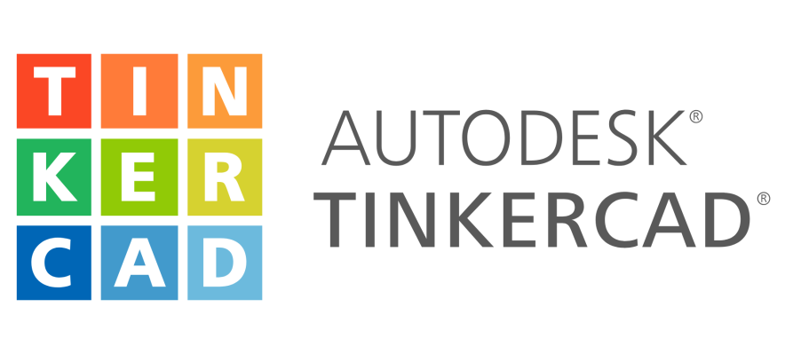
Программы для моделирования
Tinkercad
Blender
OpenSCAD

Slide 7
3D-принтер

Slide 8
Прямоугольный параллелепипед

Slide 9
3D-моделирование

Slide 10
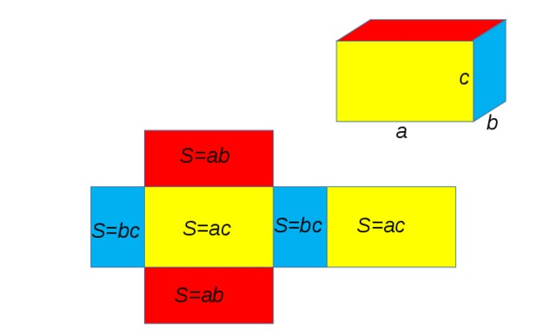
Прямоугольный параллелепипед

Slide 11
Представление опыта
Муниципальный этап регионального конкурса научно-методических материалов «Новой школе - новые стандарты» (призер)
Наименование конкурсного материала: учебные задания, разработанные на основе типовой задачи «Кейс-метод» по учебному предмету «Математика» (6 класс), раздел «Отношения и пропорции», Тема «Масштаб»

Slide 12
Кейс-метод
Кейс-метод - это метод активного обучения, основой которого является коллективное решение реальных проблемных ситуаций. Залогом эффективного применения метода является творческая работа преподавателя по разработке кейса (проблемной ситуации) и вопросов для его анализа.
Задача:
1. Вычислить размеры макета, учитывая масштаб 1:240
2. Разработать макет парка с помощью графического планшета на компьютере
3. Перенести созданный макет на лист бумаги при помощи 3D-ручки
4. Смоделировать объемные 3D-модели на компьютере и распечатать их на 3D-принтере
5. Собрать смоделированный парк

Slide 13
Межпредметные связи
География
Астрономия
Химия
Физика
Геометрия
Другие

Slide 14
МУНИЦИПАЛЬНОЕ БЮДЖЕТНОЕ ОБЩЕОБРАЗОВАТЕЛЬНОЕ УЧРЕЖДЕНИЕ «СРЕДНЯЯ ОБЩЕОБРАЗОВАТЕЛЬНАЯ ШКОЛА №25»
Формирование математической грамотности обучающихся на уроках математики с использованием технологии
3D-моделирования
Анжелика Руслановна Тухватуллина
учитель математики МБОУ СОШ № 25

